Slide 3
Các tổ trưởng báo cáo kết quả hoạt động trong tuần của tổ
Lớp trưởng báo cáo kết quả học tập của lớp trong tuần
Phần làm việc của ban cán sự lớp

Slide 4
PHẦN NHẬN XÉT GIÁO VIÊN
Ưu điểm:
GV điền ở đây
GV điền ở đây

Slide 5
PHẦN NHẬN XÉT GIÁO VIÊN
Hạn chế:
GV điền ở đây
GV điền ở đây

Slide 6
Góc tuyên dương
Chiến binh chăm học
Chiến binh chăm học

Slide 7
Phương hướng hoạt động Tuần 24 …
GV ĐIỀN VÀO ĐÂY

Slide 8
Chúc mừng sinh nhật Tháng…
Bạn:……

Slide 9
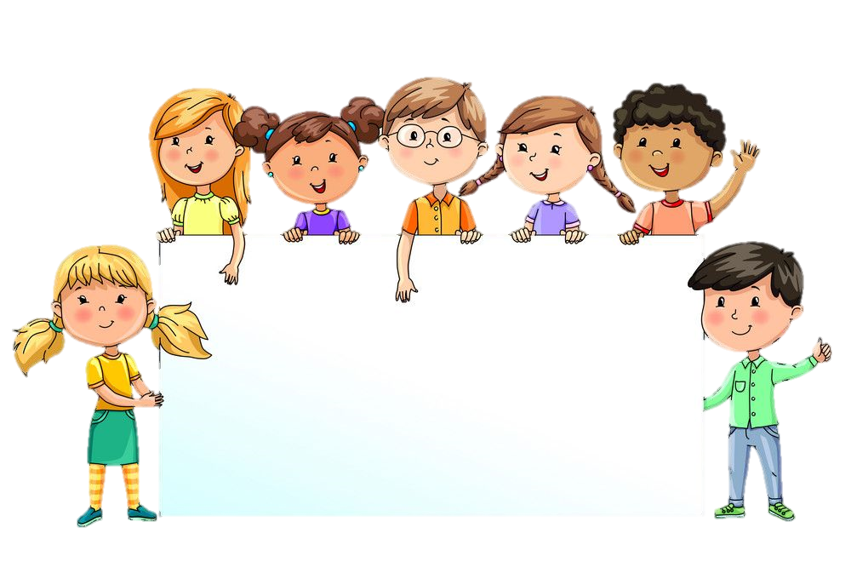
Chủ đề tuần 23
Quy tắc ứng xử khi ăn uống

Slide 10
1. Chia sẻ về việc thực hiện quy tắc đảm bảo vệ sinh an toàn trong bữa ăn gia đình

Slide 11
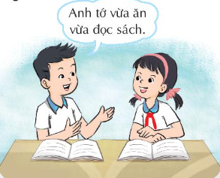
Kể những việc em và người thân đã làm hoặc chưa làm được theo những quy tắc đã xây dựng.

Slide 12
Em quan sát thấy người thân trong gia đình có rửa tay trước khi ăn không?
Em có vừa ăn vừa nói chuyện, cười to bắn nước miếng không?
Em có dùng đũa khuấy vào bát canh chung không?
Gia đình em có vừa ăn vừa xem tivi không?
Thảo luận nhóm đôi

Slide 13
CÙNG CHIA SẺ
Các nhóm khác
Lắng nghe - góp ý - bổ sung

Slide 14
2. Thực hiện quy tắc ứng xử khi ăn uống ở trường, ở nhà và những nơi khác.

Slide 15
CÙNG CHIA SẺ
Các nhóm khác
Lắng nghe - góp ý - bổ sung

Slide 16
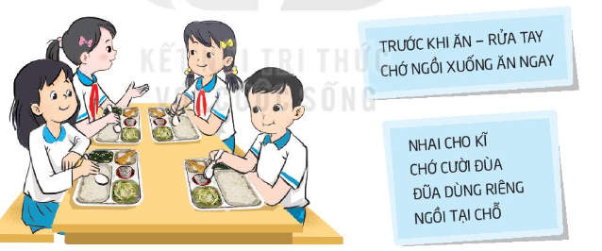
Chia sẻ về việc thực hiện quy tắc ứng xử khi ăn uống của các em và các bạn ở trường (nếu có).

Slide 17
Ở gia đình nào người thân của các em cũng lao động, làm việc để có thu nhập, đáp ứng nhu cầu của cuộc sống. Tuy chúng ta chưa đi làm nhưng vẫn có thể góp sức giúp người thân tăng thu nhập gia đình.

Slide 18
Mỗi tổ cùng viết, tô màu màu một khẩu hiệu vui để nhắc nhở việc đảm bảo an toàn trong ăn uống.

Slide 19
Về nhà:
Quan sát xem các thành viên gia đình có thực hiện đúng theo quy tắc ăn uống vệ sinh, an toàn không. Nếu chưa thì nhẹ nhàng nhắc nhở.

Slide 20
Tạm biệt Hẹn
gặp lại!
Tạm biệt Hẹn
gặp lại!

